Slide 1
网站变更监控自动报告
界面新闻-首页
2026-04-20 19:31:14

Slide 2
分析结论
1. **近期活跃度较低**：过去7天内仅有一次数据更新（4月20日），总变更次数仅为2次，表明近期内容更新频率较低或处于静默期。
2. **热点内容集中**：近30天最受关注的记录为美国对华锂电材料“双反”调查相关话题，但互动量（2次）有限，可能属于专业领域的小范围讨论。
3. **整体内容规模较小**：总变更次数仅2次，说明数据量级有限，可能处于项目初期或垂直细分领域，需持续观察增长趋势。

Slide 3
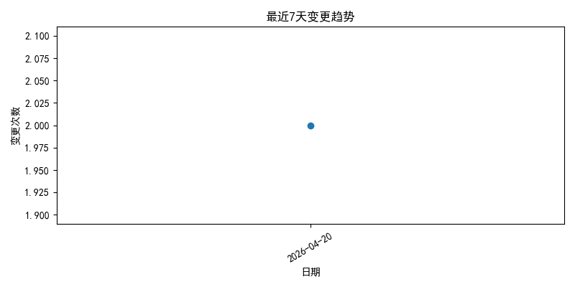
source_28_20260420_193113_trend.png

Slide 4
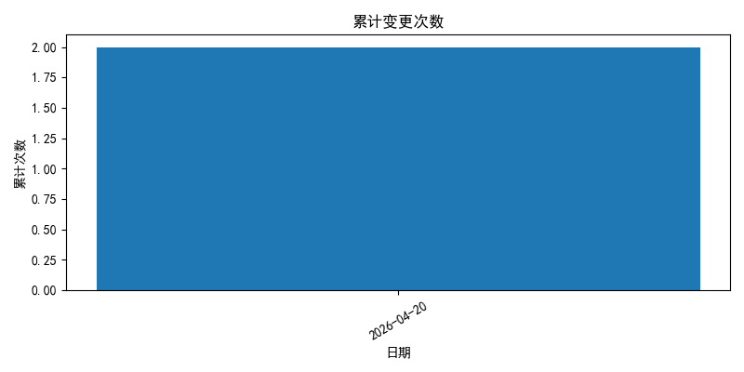
source_28_20260420_193113_cumulative.png

Slide 5
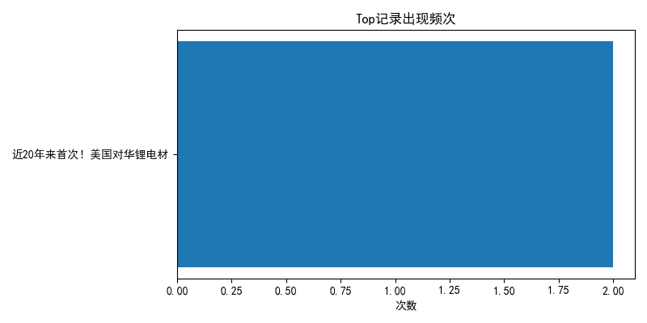
source_28_20260420_193113_top.png

